Slide 1
Подготовка к олимпиаде по русскому языку
МОУ «СОШ №13 с УИОП»
Занятие «Школы юного филолога»

Slide 2
Выбери вопрос!
 | 10 | 20 | 30 | 40 | 50
Вопрос от писателя | 10 | 20 | 30 | 40 | 50
Этимология | 10 | 20 | 30 | 40 | 50
Объясни фразеологизм | 10 | 20 | 30 | 40 | 50
Паронимы | 10 | 20 | 30 | 40 | 50

Slide 3
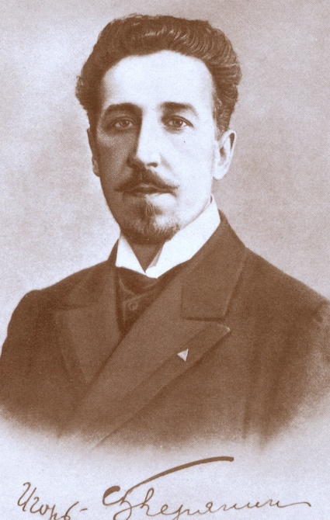
Вопрос от писателя 10
С какой целью И Северянин использует повтор выделенных звуков? Как называется этот приём?
Морозом выпитые лужи,
Хрустят и хрупки, как хрусталь.
Этот приём называется аллитерацией – повтором согласных звуков. В стихотворении он используется для того, чтобы читатель «услышал» картину, аллитерация вызывает ассоциацию у читателя, будто он слышит хруст.

Slide 4
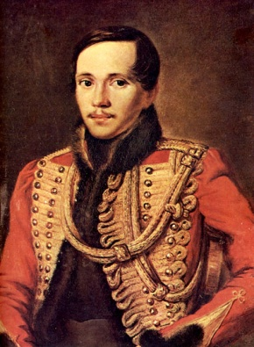
Вопрос от писателя 20
Здесь Лермонтов отражает на письме особенности произношения имён прилагательных, оканчивающихся на ГИЙ, КИЙ, ХИЙ. Во времена Лермонтова заднеязычные согласные Г, К, Х в этих случаях произносились как твёрдыеубогъй, убогой, лёгкъй, лёгкой, тихъй, тихой, одинокъй, одинокой
Объясните правописание выделенного имени прилагательного в отрывке из стихотворения М. Ю. Лермонтова «Парус».
Белеет парус одинокой
В тумане моря голубом!..
Что ищет он в стране далёкой?
Что кинул он в краю родном?...
__________________________

Slide 5
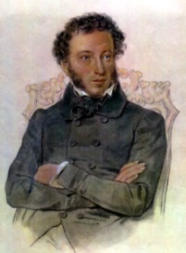
Вопрос от писателя 30
Следует читать безнадежно – нежно. На месте звука О (буква Ё) произносится звук Э (буква Е). Это архаическая форма, используемая в произведениях 18-19 века с целью придания возвышенности.
Объясните рифмовку выделенных слов в отрывке из стихотворения А. С. Пушкина «Я вас любил…»
Я вас любил безмолвно, безнадежно,
То робостью, то ревностью томим;
Я вас любил так искренно, так нежно,
Как дай вам Бог любимой быть другим.
_____________________________

Slide 6
Вопрос от писателя 40
Здесь Пушкин отражает на письме особенности произношения имён прилагательных, оканчивающихся на ГИЙ, КИЙ, ХИЙ. Во времена Пушкина заднеязычные согласные Г, К, Х в этих случаях произносились как твёрдыеубогъй, убогой, лёгкъй, лёгкой, тихъй, тихой, Ленскъй, Ленской, геттингенскъй, геттингенской.
Объясните рифмовку выделенных слов в отрывке из романа А. С. Пушкина «Евгений Онегин».
В свою деревню в ту же пору
Помещик новый прискакал
И столь же строгому разбору
В соседстве повод подавал.
По имени Владимир Ленский,
С душою прямо геттингенской…
______________________________

Slide 7
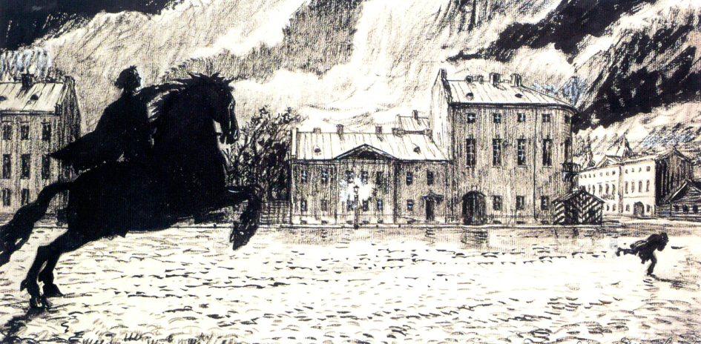
Вопрос от писателя 50
Какими звуками А. С. Пушкин передаёт грохот и топот копыт в стихах из поэмы «Медный всадник»?
Как будто грома грохотанье –
Тяжёло-звонкое скаканье
По потрясённой мостовой.
_________________________
Используется звукопись и аллитерация в данном отрывке при помощи звуков Р, СЖ, З

Slide 8

Этимология 10
Можно ли считать этимологически родственными слова: бедро – берцовая (кость)?
Этимологически родственные
Эти слова древнерусского происхождения. Бедрьце – берцо. В результате падения редуцированных гласных, упрощения ДР в Р и изменения под ударением Е в О.

Slide 9
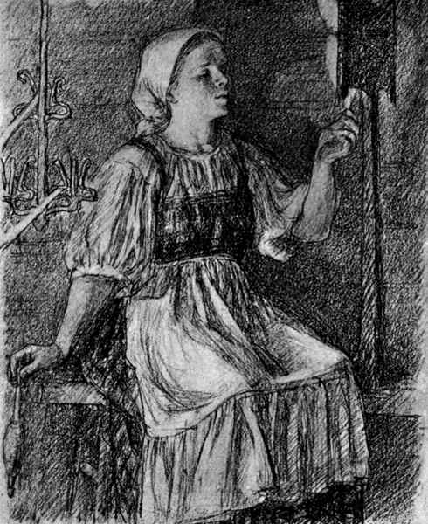
Этимология 20
Можно ли считать этимологически родственными слова: пряник, пряный, пряжа, пряжка?
Этимологически родственные пряник и пряный. Пряник образовалось от «пряный», а «пряный» от «пьпьръ» – перец.
Пряжа и пряжка не этимологически родственные к этим словам. Пряжа от «прясть». Ж/СТ . Пряжка исконно русское, образовалось от пряжь – «застёжка, пряжка». Также родственными к этим словам являются слова «прячь» и «супруг».

Slide 10

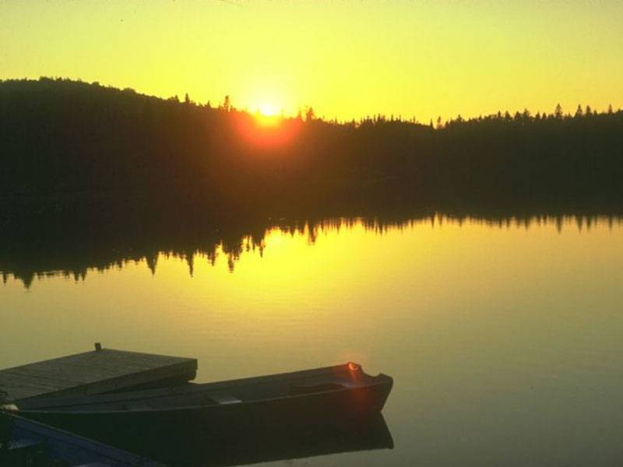

Этимология 30
Можно ли считать этимологически родственными слова: век – веко – увечье - вечер?
Этимологически родственные век и увечье. Век – первоначальное значение – сила, здоровье
Увечье – приставка У – отрицательное значение придаёт.
Этимологически родственные веко и вечер. Веко – буквально «покрышка»
Вечер – буквально «закрывающий день». К/Ч

Slide 11
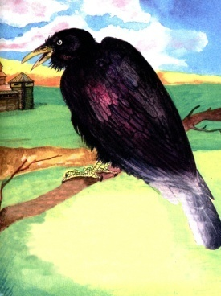
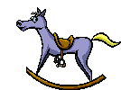
Этимология 40
Вор – вьрати – «врать» Первичное значение «лгун, обманщик»
Врать – врач – исконно русские. Вьрати «говорить» + ЧЬ
Ворон – вороной – общеслав. Буквально «цвета воронова крыла»
Ворожит от ворог- враг
Таким образом этимологически родственными являются вор, врать, врач
Можно ли считать этимологически родственными слова: вор – врать – ворожить – врач – ворон – воронка - вороной?

Slide 12

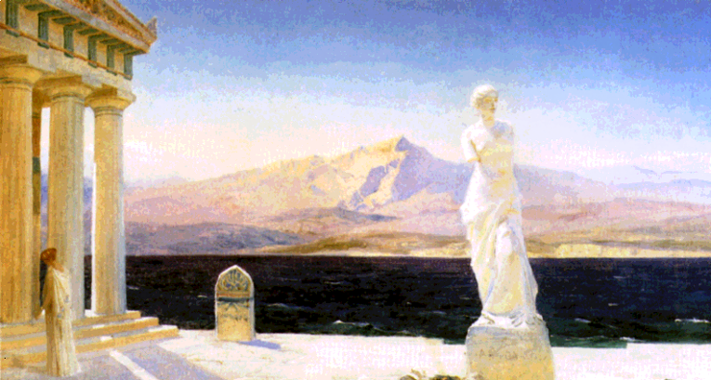
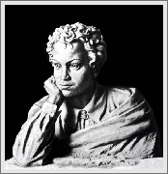
Этимология 50
Ваять (общеслав.) от глагола «вить». Развитие значения шло таким образом: «заставлять виться» – «плести» – «лепить из глины» – «высекать из камня»
Вития – поэт – тот, кто вьёт, плетёт стихи, стихоплёт
Можно ли считать этимологически родственными слова: ваять – вить - вития ?

Slide 13

Этимология 50
Можно ли считать этимологически родственными слова: верста – вертеть – верстак – сверстник – вертел - время?
Верста – от основы «вертеть» Первичное значение «оборот плуга», затем «расстояние от одного до другого поворота плуга»
Вертеть – вертел – от основы «вертеть». Буквально «то, что вертят, когда жарят мясо»
Время (старослав.) – первоначальное значение «возвращение, чередование дня и ночи».
Сверстник – от верста, буквально «те, у кого вёрсты одинаковые»
Верстак – от верстать – «делать, собирать»

Slide 14
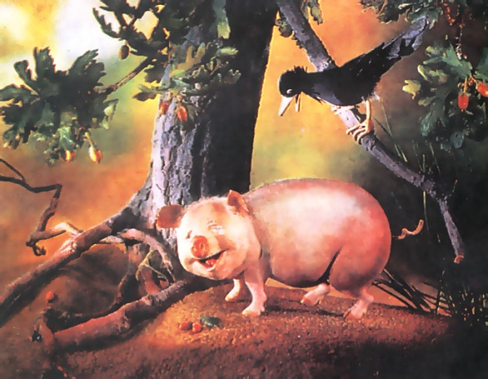
Объясни фразеологизм 10
Объясните значение и происхождение крылатого выражения «не мечите бисер перед свиньями»
Бесполезно говорить о вечных ценностях с теми, кто не способен ни понять, ни оценить этого.
Из нагорной проповеди Христа: «Не давайте святыни псам и не бросайте жемчуга ваши перед свиньями».

Slide 15
Объясни фразеологизм 20
Объясните значение и происхождение крылатого выражения «великий комбинатор»
Мошенник, плут. Из романа Ильфа и Петрова «12 стульев».

Slide 16
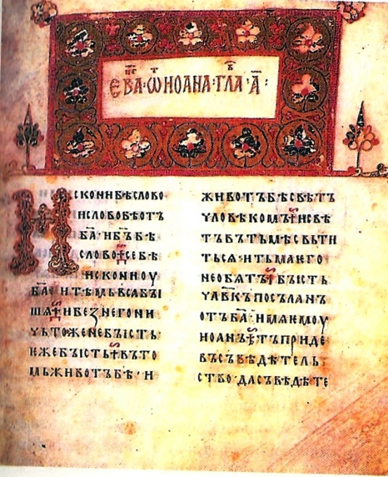
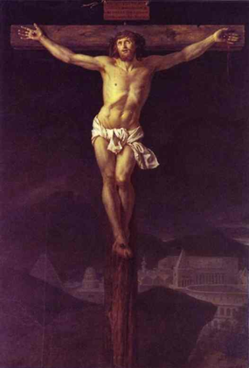
Объясни фразеологизм 30
Объясните значение и происхождение фразеологизма Фома неверующий
Человек, которого трудно заставить поверить во что-либо.
Речь идёт про апостола Фому, когда ему рассказали о воскрешении распятого Христа, он сказал, что пока сам не увидит, не поверит.

Slide 17
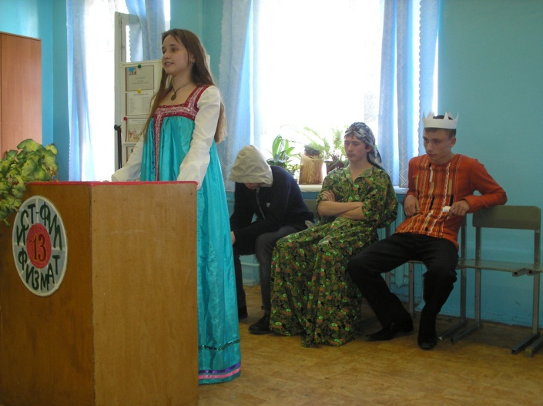
Объясни фразеологизм 40
Отстраняться отчего-либо, снимать с себя ответственность. У некоторых древних народов судьи в знак своей беспристрастности совершали символический обряд: умывали руки.
Объясните значение и происхождение фразеологизма умывать руки

Slide 18
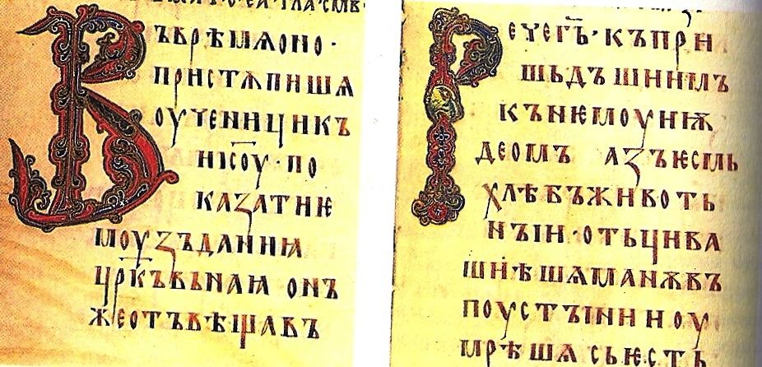
Объясни фразеологизм 50
Объясните значение и происхождение фразеологизма хлеб насущный
Средство, необходимое для существования. Выражение из молитвы: «Хлеб наш насущный даждь нам днесь».

Slide 19
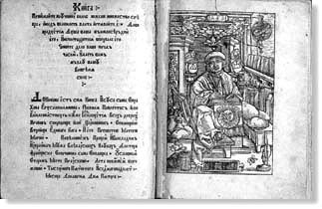
Паронимы 10
Укажите различия в значении слов: главный - заглавный
Главный – основной, ведущий
Заглавный – одноимённый с заглавием

Slide 20
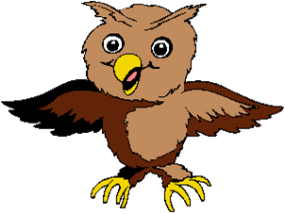
Паронимы 20
Составьте словосочетания со словами-паронимами: желанный - желательный
Желанный гость – желательно сделать

Slide 21
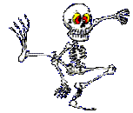
Паронимы 30
Составьте словосочетания со словами-паронимами: косный - костный
Косные взгляды – костный мозг

Slide 22
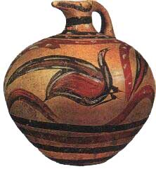
Паронимы 40
Составьте словосочетания со словами-паронимами: глиняный - глинистый
Глиняный горшок – глинистая почва

Slide 23
Паронимы 50
Составьте словосочетания со словами-паронимами: абонент - абонемент
Телефонный абонент – абонемент в театр

